Slide 1
AI 실전 9주차
LLM 모델을 저사양 컴퓨터에
구동하기 위한 양자화

Slide 2
모델 경량화 방법
pruning
0에 가까운 애들 다 지워버리자.
fine grained pruning -> structural pruning을 많이 사용함
quantization
Float32 -> Int8 변환하는 과정
quantization on training : training에도 quantization 처리 하여 사용
Knowledge distillation
원본 DL 모델 ( 크고 학습많이한 model )이 teacher
이 모델을 다 쓸필요없거나 device에 안맞을 때 사용할 기기 맞는 작은 student model 만듬.
low-rank factorization
NxM이 너무 크니까 Nxk @ kxM 으로 줄인 것 ( matrix factorization )

Slide 3
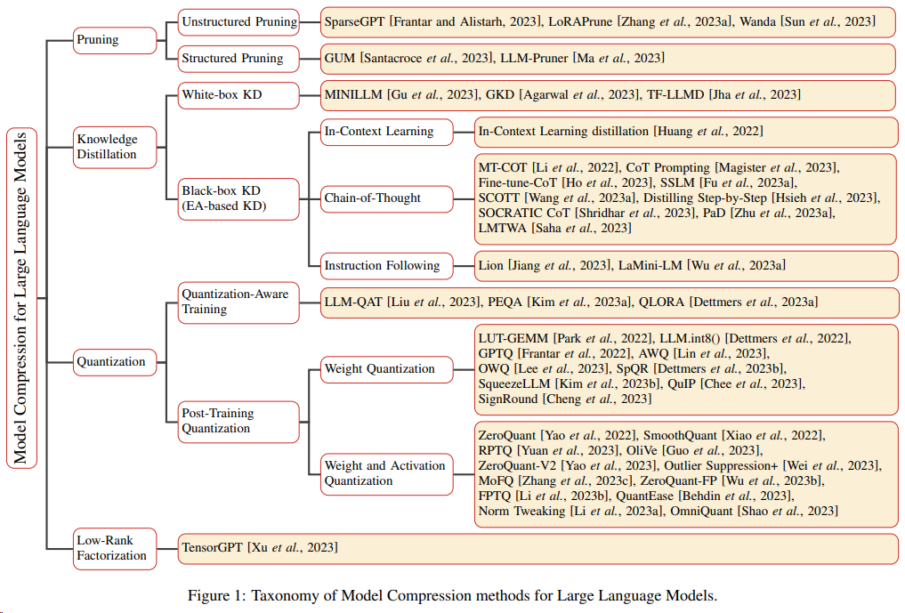
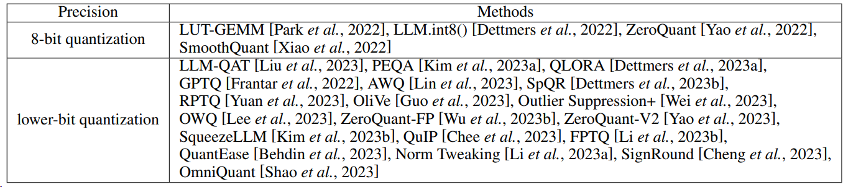
수 많은 경량화 기법

Slide 4
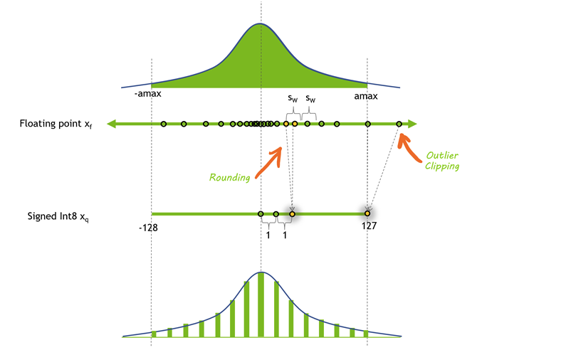
양자화(quantization)란?
복잡한 정보를 작은 단위의 자료형으로 변환하여 저장
연속적인 값을 이산적 값으로 표현

Slide 5
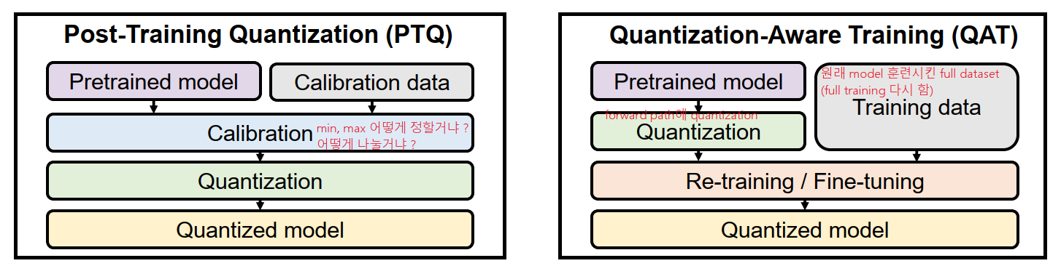
양자화(quantization) 종류
모델 학습 후 양자화 (PTQ)
이미 훈련된 LLM을 양자화하는 기술을 의미
모델 정확도가 감소할 수 있음
모델 학습 하면서 양자화(QAT)
양자화를 고려하여 데이터를 사용하여 모델을 세밀하게 조정하는 방법
우수한 모델 성능을 제공하지만, 더 많은 계산이 필요

Slide 6
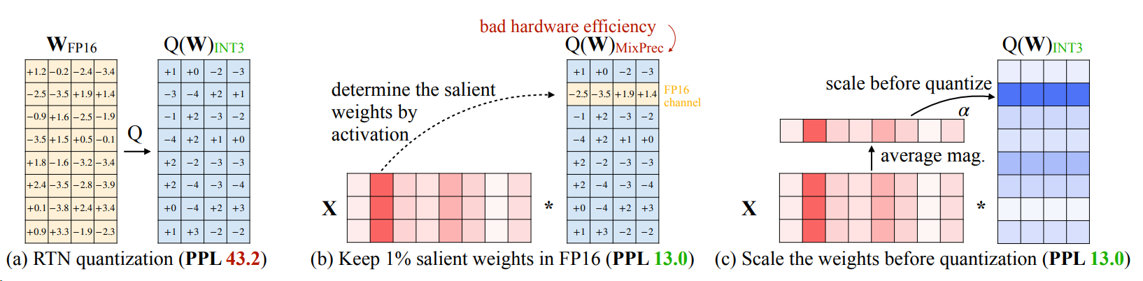
AWQ
파라미터의 활성화 비율에 따라 자료형 변환
Float16 -> INT4, INT3
약 3~5배 가까이 용량 작게 만들 수 있음.

Slide 7
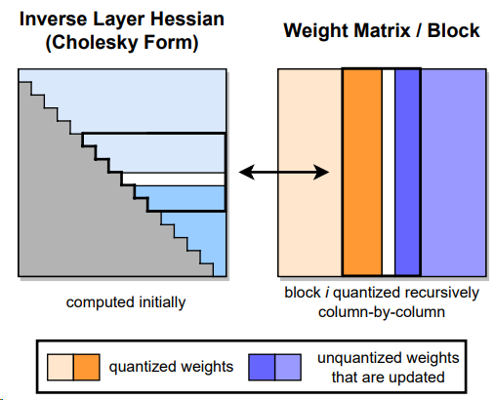
GPTQ(General Pre-Trained Transformer Quantization)
GPTQ는 출력 오류를 최소화하는 양자화된 가중치(MSE(평균 제곱 오차)를 발견
한 번에 모델을 한 층씩 양자화하는 접근 방식인 레이어별 양자화

Slide 8
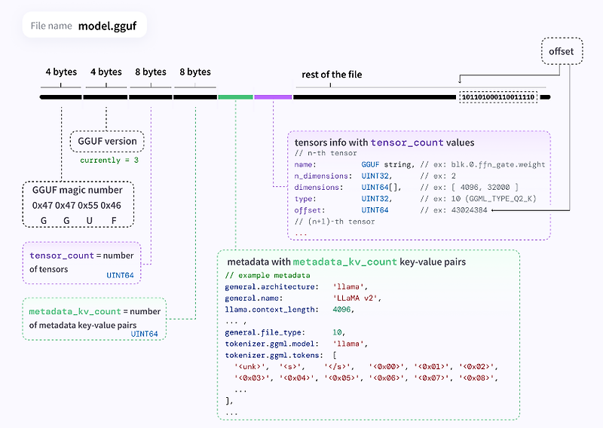
GGUF
GPTQ (GGML) 를 기반하여 만든 모델 저장 구조로 기존의 GPU에서 구동만 가능하였으나, 그 외 다른 것도 구동이 가능함
여러 버전의 양자화 변환 가능(2bit 그 마저 가능하다!)

Slide 9
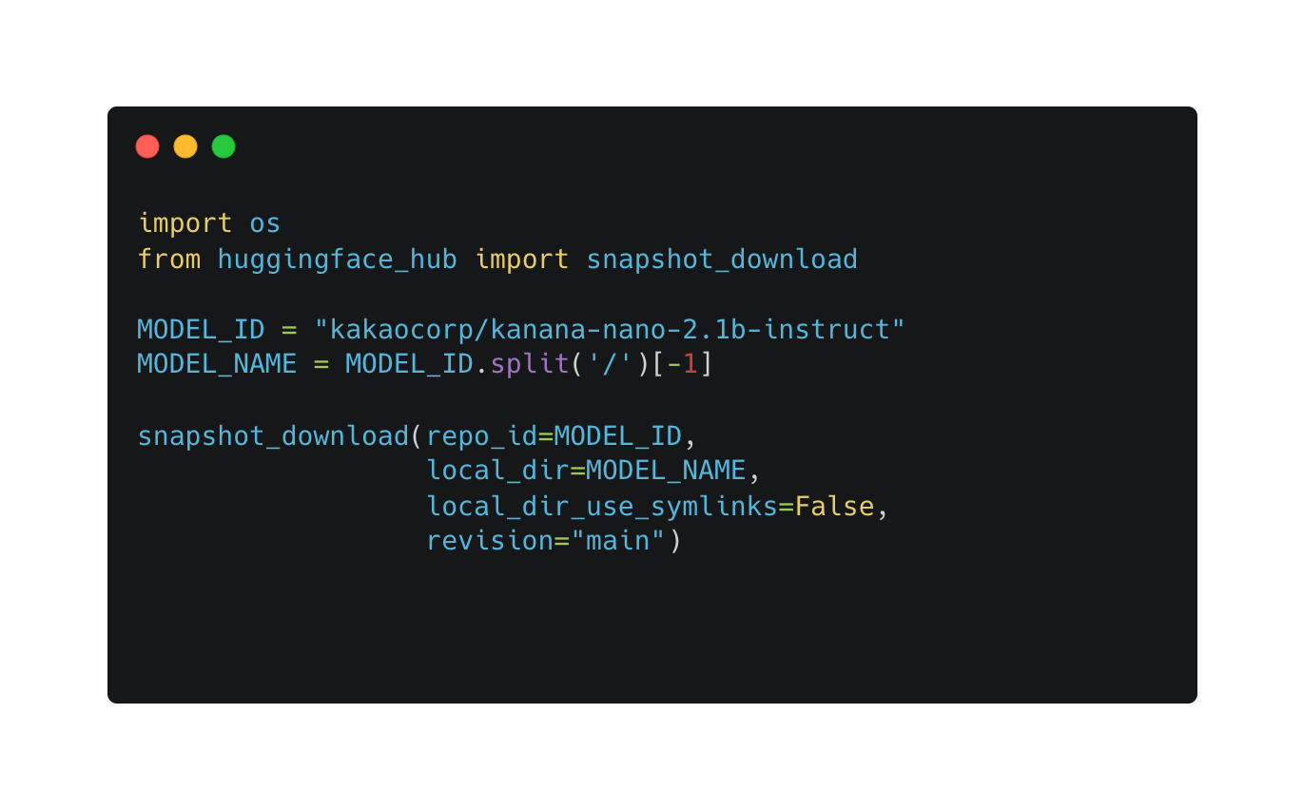
모델 다운로드

Slide 10
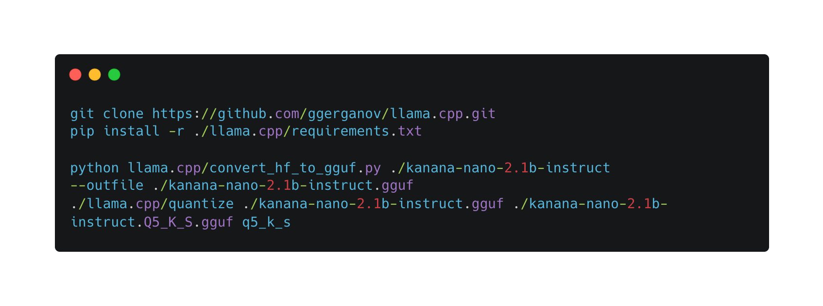
모델 gguf 변환 후 양자화

